Slide 1
Gambaran Umum Ekonomi Pariwisata

Slide 2
Pengertian Pariwisata: perjalanan wisata yang mengandung unsur bersifat sementara, bersifat sukarela, tidak bekerja atau menghasilkan upah, tujuan perjalanan tersebut menikmati obyek atau daya tarik wisata
Sedangkan pengertian Pariwisata yang tercantum dalam UU No.9 tahun 1990 pasal 1 antara lain:
Pariwisata adalah segala sesuatu yang berhubungan dengan wisata termasuk pengusahaan obyek dan daya tarik wisata serta usaha-usaha yang terkait di bidang tersebut.
Kepariwisataan adalah segala sesuatu yang berhubungan dengan penyelenggaraan pariwisata. Artinya semua kegiatan dan urusan yang ada kaitannya dengan perencanaan, pengaturan, pelaksanaan, pengawasan pariwisata, baik yang dilakukan pemerintah, pihak swasta dan masyarakat disebut kepariwisataan.
Adapun definisi lain tentang kepariwisataan juga tercantum dalam UU Republik Indonesia No. 10 tahun 2009 yakni:
Wisata adalah kegiatan perjalanan yang dilakukan oleh seseorang atau sekelompok orang dengan mengunjungi tempat tertentu untuk tujuan rekreasi, pengembangan pribadi, atau mempelajari keunikan daya tarik wisata yang dikunjungi dalam jangka waktu sementara
Wisatawan adalah orang yang melakukan kegiatan wisata
Pariwisata adalah berbagai macam kegiatan wisata dan didukung berbagai fasilitas serta layanan yang disediakan oleh masyarakat, pengusaha, pemerintah dan pemerintah daerah
Kepariwisataan adalah keseluruhan kegiatan yang terkait dengan pariwisata dan bersifat multidimensi

Slide 3
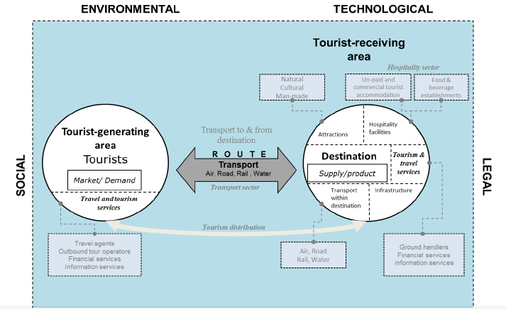
Sistem Model Kepariwisataan: Leiper
01
02

Slide 4
Unsur Pokok Wisatawan
Wisatawan nusantara (wisnus) yang terbagi lagi menjadi berbagai sub-kategori, kunjungan sehari dalam radius 90 km dan dalam radius 90-200 km dalam transit (lewat dalam perjalanan ke tujuan lain) menginap 1-2 malam menginap lebih dari 2 malam ... dst.;
Wisatawan mancanegara (wisman) sama halnya dengan wisnus, wisman dapat terbagi lagi menjadi sub-kategori; disamping lamanya kunjungan dan jauhnya jarak perjalanan, juga dibagi atas dasar lokasi geografi – Negara asal (tempat tinggal) dan Kebangsaannya;
Motivasi (maksud kunjungan) merupakan salah satu indikasi mengenai produk yang diinginkan wisatawan

Slide 5
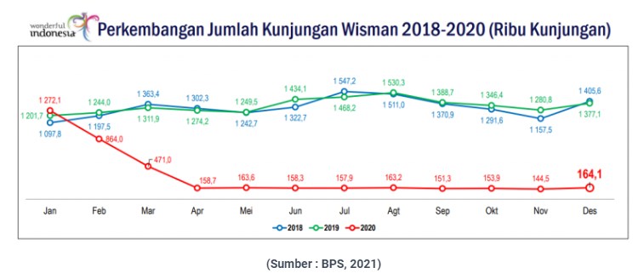
Pariwisata saat Pandemi

Slide 6
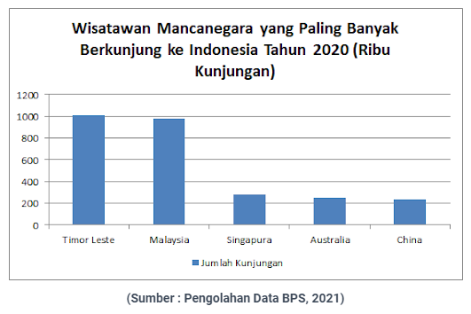

Slide 7
https://youtu.be/5UNQKrtqvhc
https://youtu.be/8MjBPOw0m5k

